Slide 1

Одеський національний медичний університет
Кафедра Організації та економіки фармації з післядипломною підготовкою
Лекція
Маркетингова політика комунікацій
Фармацевтичний менеджмент та маркетинг
Лектор:
Ст. викладач
Ящук Ірина Сергіївна
Одеса 2024

Slide 2
СМК фармацевтичного підприємства
Просування ліків на ринку здійснюється за допомогою системи маркетингових комунікацій, яка охоплює будь-яку діяльність фармацевтичного підприємства, спрямовану на інформування, переконання та нагадування споживачам про свої препарати, стимулювання їх збуту і створення позитивного іміджу підприємства в очах громадськості.
Головні цілі маркетингових комунікацій:
формування попиту;
стимулювання збуту.
З головних цілей впливають підпорядковані цілі, а саме:
інформування споживачів про фірму та її лікарські засоби;
формування позитивного іміджу фармацевтичної фірми;
мотивація споживачів;
формування й актуалізація потреб споживачів;
стимулювання акту купівлі;
формування відданості товарній марці;
нагадування про фірму та її лікарські засоби тощо.

Slide 3
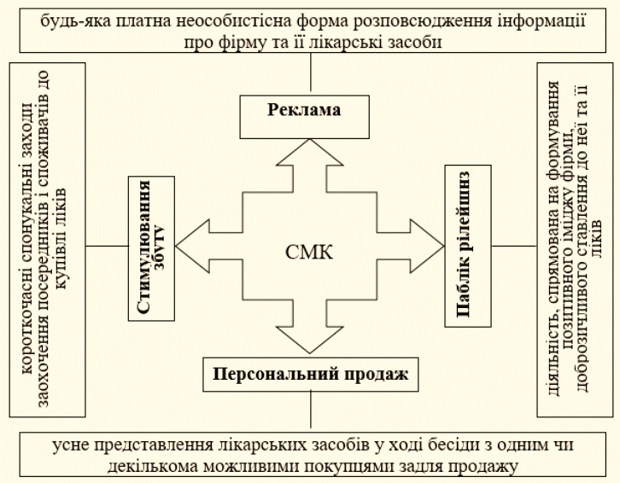
складові СМК фармацевтичного підприємства

Slide 4
Чинники, що визначають структуру сМК
Характеристики лікарського засобу чи ринку
Етап життєвого циклу лікарського засобу
Стратегія просування лікарського засобу

Slide 5
Чинники, що визначають структуру сМК
реклама і „паблік рілейшнз“ − формування обізнаності з препаратом;
сти­мулювання збуту − „підштовхування“ лікарів до апробації препарату
персональний продаж − пере­конання лікарів у доцільності призначення цього препарату хворим із певною патологією і спонукання аптечних фахівців узятися за його про­даж
Виведення на ринок
реклама і „паблік рілейшнз“ − зберігають свою значущість
стимулювання збуту і персональний продаж − скорочують
Зростання
реклама − носить нагадувальний характер
„паблік рілейшнз“, стимулювання збуту і персональний продаж − скорочують
Зрілість
стимулювання збуту − застосовують активно
реклама, „паблік рілейшнз“, і персональний продаж – різко скорочують
Спад

Slide 6
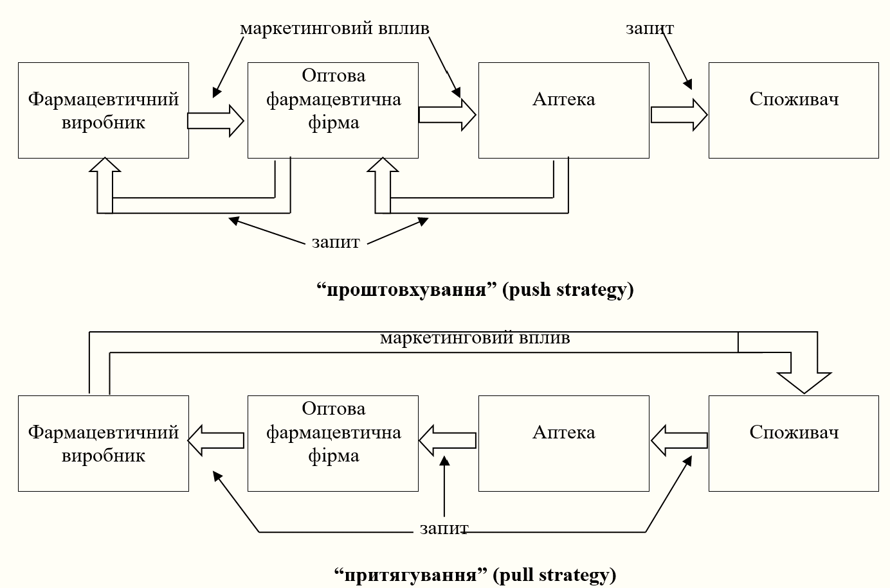
Чинники, що визначають структуру сМК

Slide 7
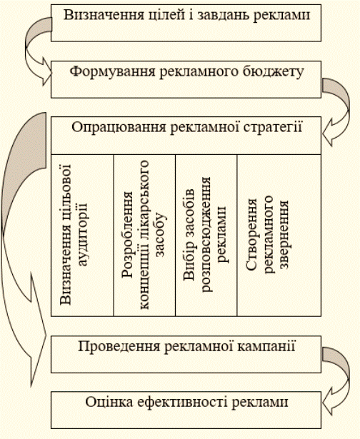
Модель процесу прийняття рішень щодо рекламної діяльності

Slide 8
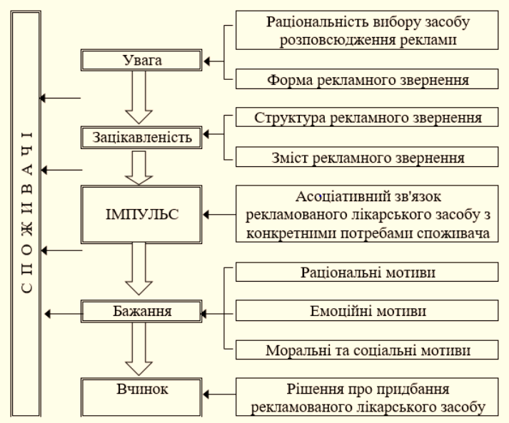
Модель впливу реклами лікарського засобу на потенційного споживача

Slide 9
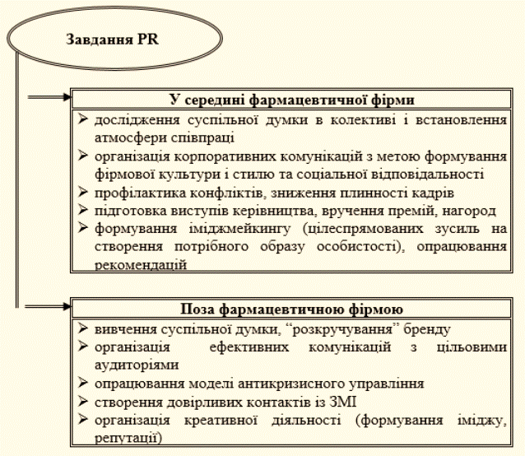
„Паблік рілейшнз“ (PR)

Slide 10
Функції „паблік рілейшнз“
інформаційна − повідомлення про діяльність фармацевтичного підприємства, його можливості, лікарські засоби;
престижна − створення сприятливого враження про фірму, її препарати;
бар'єрна − утруднення конкурентам рекламування своїх ліків, проникнення на ринки підприємства (не порушуючи закону про недобросовісну конкуренцію);
передрекламна − створення умов і ситуацій, які полегшують рекламування ліків фірми;
нагадувальна − популяризування товарних марок підприємства, інших елементів фірмового стилю.

Slide 11
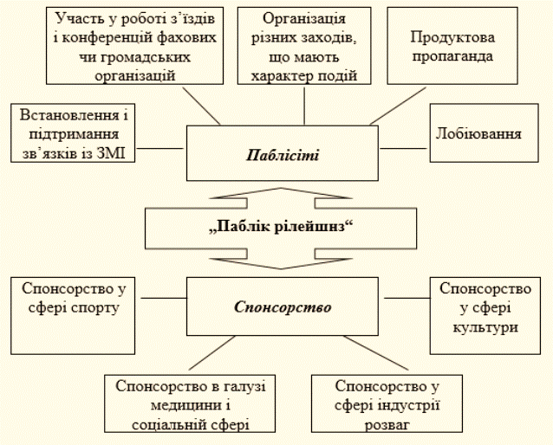
PR-Заходи фармацевтичної фірми

Slide 12
PR-Заходи фармацевтичної фірми
Паблісіті − різні неоплачувані, некомерційні форми розповсюдження позитивної інформації про фармацевтичне підприємство та його продукцію через ЗМІ чи безпосередньо зі сцени.
Продуктова пропаганда − діяльність, спрямована на популяризацію певного виду лікарського засобу чи виробів медичного призначення, який ринок з різних причин недостатньо визнає, незважаючи на його позитивні властивості (без вказівок на конкретні товарні марки).
Лобіювання − цілеспрямована діяльність фірми у справі впливу на орга­ни державної влади для прийняття ними потрібних норматив­них актів та створення сприятливих для неї умов функціонування.
Спонсорство − система взаємовигідних договірних відносин між спонсором і субсидованою стороною.

Slide 13
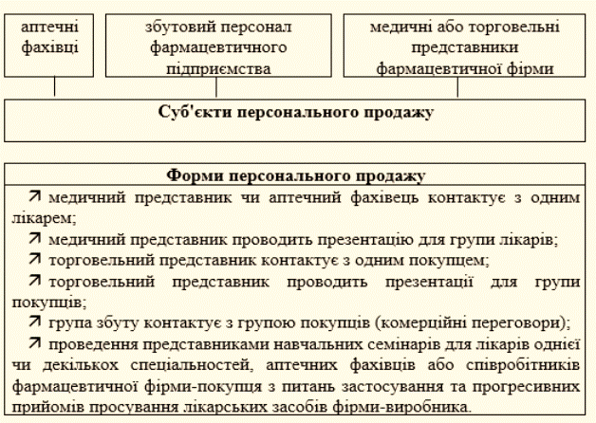
Персональний продаж

Slide 14
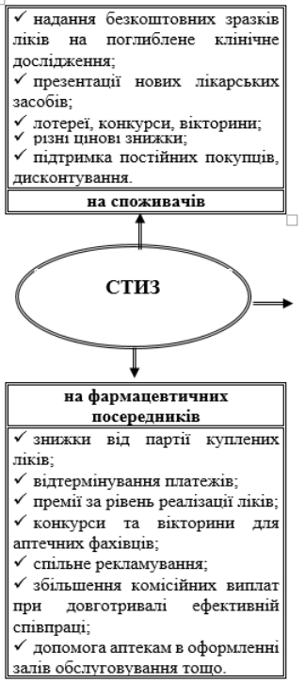
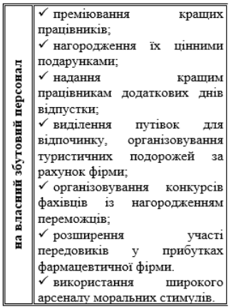

Slide 15
Мерчандайзинг в аптеках
комплекс комунікаційних заходів, спрямований на збільшення обсягу продаж аптеками та їх відокремленими структурними підрозділами лікарських засобів конкретного виробника, в першу чергу безрецептурних препаратів
Викладка – це кількість упаковок препарату у першому ряді горизонтальної полиці, а саме:
розміщення торгових марок лікарських засобів на полицях вітрин, стелажів, у залежності від типу аптечного закладу і місця в залі обслуговування;
підтримка обсягу й асортименту безрецептурних препаратів;
горизонтальне і вертикальне розташування блоків продукції;
розміщення із запозиченням популярності інших марок (своїх препаратів чи препаратів-конкурентів);
ротація ліків в залежності від терміну придатності.

Slide 16
Характеристика місць розташування ліків у залі обслуговування аптеки
Сильні місця | Слабкі місця
полиці з правої сторони в напрямку руху покупців; перетинання рядів полиць; місця з гарним фронтальним оглядом; простір біля каси; крайні ділянки окремо розміщеного прилавку з полицями. | полиці з лівої сторони за ходом руху покупців; кути залу обслуговування; місця біля входу в аптеку.

Slide 17
Критерій розміщення безрецептурних препаратів у залі обслуговування
Назва критерію | Зміст критерію розміщення
За рівнем | у вигляді вертикальних блоків (легше виділити і знайти лікарський засіб); на рівні очей (це полиця, на яку найчастіше звертають увагу); на один рівень нижче або вище очей (відповідно займають другу і третю позиції); найнижчий рівень краще не використовувати (менше всього звертають увагу, і знайти препарат набагато трудніше).
На рівні (на полиці) | на відстані витягнутої руки (найдоступніше і зручніше місце); зліва на право за розміром упаковки: від малої до великої. Це правило менш придатне для вертикальних блоків; від світлого до темного (у лівій частині препаратного ряду виставляються ліки у світлій упаковці, далі, у міру згущення фарб, і правіше — темні). Таким чином, розкладка не дратує очі споживача і сприймається як єдине ціле; менш відомі ліки розташовуються усередині викладок популярних марок препаратів-аналогів.
За розміром упаковки | малі — угорі (зручніше розглянути упаковку і дістати препарат); великі — унизу (на більшій упаковці і шрифт більший, його можна з меншими зусиллями розглянути на нижній полиці).

Slide 18
Критерій розміщення безрецептурних препаратів у залі обслуговування
Назва критерію | Зміст критерію розміщення
Серед препаратів- конкурентів | поруч із препаратами, які мають високий попит (щоб запозичати популярність); подалі від препаратів, для яких характерний низький попит; самі по собі (якщо лікарські засоби є лідерами за продажем внаслідок унікальних властивостей).
Дублювання | повторення однієї і тієї ж позиції лікарського засобу в злитому ряді (дозволяє збільшити ймовірність звернути на себе увага).
Приступність | за терміном придатності (препарати з обмеженим терміном повинні бути доступні у першу чергу); за цілісністю упаковки (ліки з порушеним упакуванням повинні вилучатися з продажу).

Slide 19

Дякую за увагу!

